Slide 1

Хмезюк Светлана Сергеевна , учитель русского языка и литературы . МБОУ СОШ им. А. И. Крушанова с. Михайловка Михайловского муниципального района Приморского края.
Презентация к уроку по учебному предмету «Русский язык» в 5-ом классе на тему «Буквы З-С на конце приставок».

Slide 2

Цели урока: 1.узнать способ действия при выборе З - С на конце приставок; 2.развивать умение самостоятельно находить в словах изученную орфограмму, обозначать её графически, объяснять правописание.

Slide 3
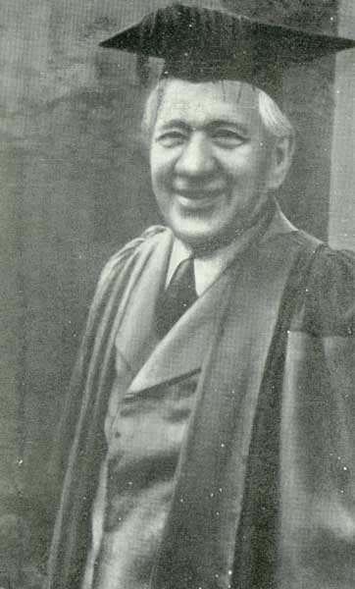
Изречения великих!
Приставки придают русской речи столько богатейших оттенков. В разнообразии приставок таится разнообразие смысла.
К.И. Чуковский.

Slide 4
Подумайте и ответьте !!!!
• Надстроить, подставить, отделать, предсказать, соединение, сгореть. – Выделить приставки. – Что вы можете сказать о правописании этих приставок?

Slide 5
Приставки, которые пишутся всегда одинаково .
в- (во-) (взо-) вы- до- за- (изо-) на- над- (надо-) | о- об- (обо-) от- (-ото) па´ - пере- по- под- (подо-) не- (недо-) | пред- (предо-) про- (разо-) с- (со-) су- у- пра-

Slide 6


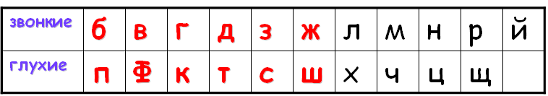
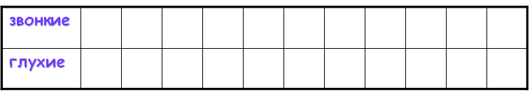
Теоретическая разминка «Составь ромашку»
в
г
д
ф
к
т
з
с
б
п
звонкие
ж
глухие
ш
й
р
щ
х
н
л
ц
м
ч

Slide 7
Материал для наблюдения.
разгораться | растаять
вздрогнуть | всходить
бездонный | бескрайний

Slide 8
Проверь себя !
разгораться | растаять
вздрогнуть | всходить
бездонный | бескрайний

Slide 9
З или С
БЕЗ
ВОЗ
ИЗ
РАЗ
НИЗ
БЕС
ВОС
ИС
РАС
НИС

Slide 10
Обрати внимание !
разгораться | растаять
вздрогнуть | всходить
бездонный | бескрайний

Slide 11
В приставках на з- (с-) перед звонкими согласными пишется з, а перед глухими - с.
разбудить (перед звонкой)
расписание (перед глухой)

Slide 12

Выбери себе помощника
Опорная схема
з
с
Алгоритм действий
1. Выделяю в слове приставку.
2. Смотрю на первую согласную после приставки.
3. Определяю, глухая она или звонкая.
4. Применяю правило.
Notes:
12

Slide 13
Распределить:
...з
...с
И…править, во…главить, в…глянуть, бе…полезный, и…мерить,, бе…цельный.
возглавить
взглянуть
измерить
исправить
бесполезный
бесцельный

Slide 14

Обрати внимание !!!! (орфограмма № 11)
Возглавить
исправить

Slide 15
Заменить:
Пассажир без билета -
жидкость без цвета -
плач без звука -
движение без шума -
решение без спора -
ребенок без забот -

Slide 16
Проверь себя!
Пассажир без билета -
жидкость без цвета -
плач без звука -
движение без шума -
решение без спора -
ребенок без забот -
безбилетный
бесцветная
беззвучный
бесшумное
бесспорное
беззаботный

Slide 17

Физкультминутка.
Вот мы руки развели, Словно удивились. И друг другу до земли В пояс поклонились! Наклонились, выпрямились, Наклонились, выпрямились. Ниже, ниже, не ленись, Поклонись и улыбнусь.

Slide 18
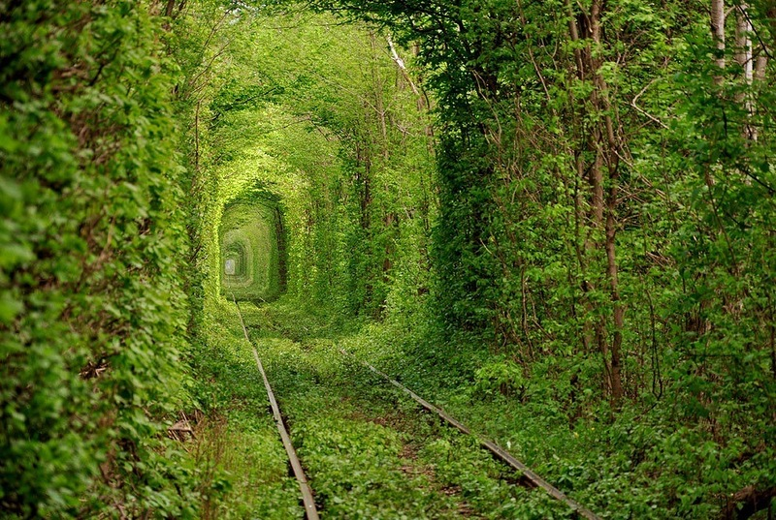



Slide 19
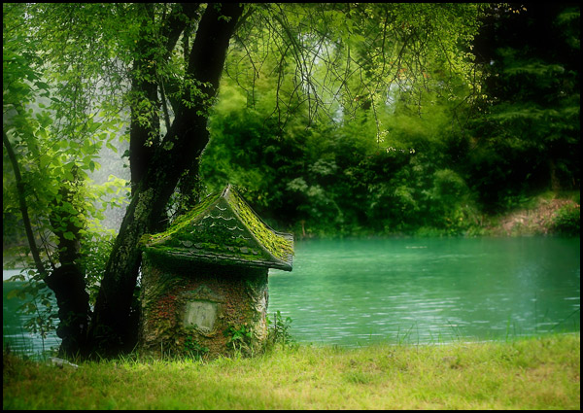


Slide 20



Slide 21



Slide 22


Slide 23
Слова с буквой З-
Есть маленькая группа слов,
которая пишется с буквой «З».
В этих словах нет приставок.
Буква «З» входит в их корень.
ЗДЕСЬ.
ЗДАНИЕ.
ЗДОРОВЬЕ.

Slide 24

Подбери пары антонимов.
Труд –
Увядает –
Талантливый –
Закат –
Громко –
Появляться –
Мощь –
бе…силие
бе…делье
ра…свет
и…чезать
бе…дарный
ра…цветает
бе…шумный

Slide 25
Поменяйтесь тетрадками, проверьте, правильно ли выполнено задание
Труд – безделье
Увядает – расцветает
Талантливый – бездарный
Закат – рассвет
Появляться – исчезать
Мощь – бессилие
Громко – бесшумный Разве это пара?

Slide 26
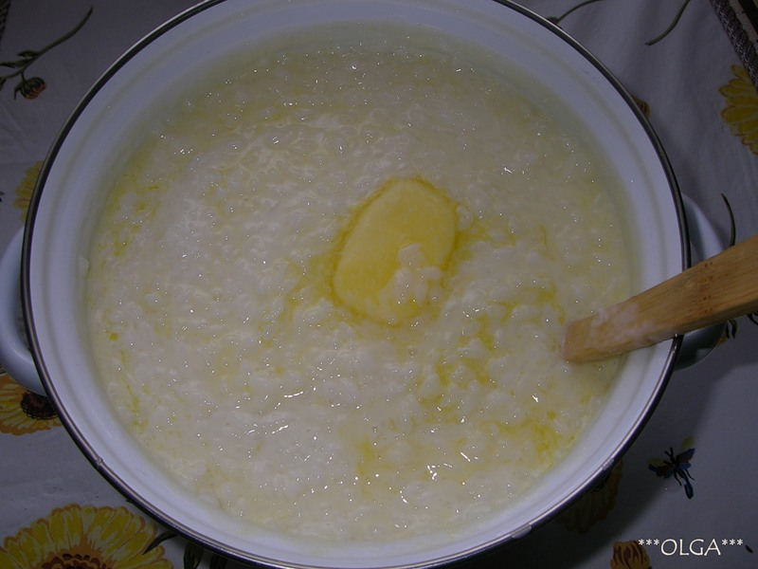
Угадай пословицу по картинке. Объясни её значение.
Маслом каши не и…портишь.
(Полезное, приятное не может принести вреда, даже если его слишком много.)
Сам кашу заварил, сам ее и ра…хлебывай.
(Затеял недоброе дело, наделал ошибок – сам и исправляй их!)

Slide 27
Лингвистическая задача.
1) Из слова Разжечь возьмите приставку.
2) Из слова Гадать – корень.
3) Из слова Упаковка – суффикс.
4) И окончание – из слова Справка.
(Раз+гад+к+а)

Slide 28

Творческая работа с текстом. Восстановите текст. Выразительно прочитайте. Определите тему.
Лодка __________ скользила в ночном тумане, ________ тяжёлую маслянистую воду. Недалеко с тусклой _______ _______ ракета, прошуршала и мягко _________ во тьме.
Слова для справок: ра…секая, бе…звучно, в…вилась, в…пышкой, и…чезла.

Slide 29

Проверь себя !!!
Лодка беззвучно скользила в ночном тумане, рассекая тяжёлую маслянистую воду. Недалеко с тусклой вспышкой взвилась ракета, прошуршала и мягко исчезла во тьме.

Slide 30
Дополнительные задания: №1 Допишите 1 – 2 предложения, используя слова: камыши, сверчки, ра…певать, рыба, озеро, пугать, всплески. №2 Во втором предложении подчеркните подлежащее и сказуемое.

Slide 31
Рефлексия .
Сегодня я узнал(а)…
Было интересно…
Было трудно…
Я выполнял(а) задания…
Я понял(а), что…

Slide 32
Задание на дом:
Составить десять словосочетаний, в составе которых будут слова с приставками на З, С

Slide 33



Не забывай!!! С каким настроением ты уходишь с урока ???

Slide 34







Молодцы! Вы хорошо поработали!

Slide 35
Список использованной литературы.
Т.А.Ладыженская, М.Т.Баранов, Л.А.Тростенцова и др.; научный редактор Н.М.Шанский. Русский язык. 5 класс. Учебник для общеобразовательных учреждений. В 2 частях. Часть 2. – М.: «Просвещение», 2012.
Н.А.Сенина. Русский язык. ЕГЭ – 2008. Вступительные испытания. – Ростов-на-Дону: «Легион», 2007.

Slide 36
Источники – Интернет-ресурсы:
www.sladkiydesert.ru
www.clipart.by
www.allshowbiz.ru
narjad.narod.ru
img0.liveinternet.ru
ru.wikipedia.org
valuename.ru
www.mirpoz.ru
www.arbuzkarapuz.ru
www.witchs.ru

